Slide 1

تنظيم صناعي
أ.م.د/ عادل عبدالمنعم أبوخزيم
قسم الغزل والنسيج والتريكو
الفرقة الثالثة
محاضرة 19 / 4 /2020

Slide 2

الفصل السابع:الصيانة
Maintenance Management Systems (MMS)
انواع الصيانة وتعريفتها: - يوضحها الجدول التالي: -
جدول بأنواع الصيانة
م | المصطلح | التعريف
1 | الصيانة Maintenance | مجموعة من الفاعليات الفنية والإدارية لحفظ الجزء أو إعادته إلي حالته الطبيعية لأداء الغرض المطلوب.
2 | الصيانة المبرمجة Planned Maintenance | تنفذ أعال الصيانة من خلال التخطيط والرقابة والتنظيم لمعلومات أنشطة الصيانة وطرقها والمواد والمعدات والعمالة والأزمنة المطلوبة.

Slide 3
تابع انواع الصيانة وتعريفتها: -
م | المصطلح | التعريف
3 | الصيانة غير المبرمجة Unplanned Maintenance | تنفيذ أعمال الصيانة بدون تحديد أية معلومات عن نشاطات الصيانة.
4 | الصيانة الاضطرارية Emergency Maintenance | تنفيذ أعمال الصيانة الضرورية والجسيمة لأعطال غير متوقعة (صيانة غير مخططة)
5 | الصيانة العلاجية Corrective Maintenance | أعمال الصيانة لإعادة الجزء العاطل للعمل.
6 | الصيانة الفجائية Breakdown Maintenance | أعمال الصيانة التي تتم بعد توقف فجائي.

Slide 4
تابع انواع الصيانة وتعريفتها: -
م | المصطلح | التعريف
7 | الصيانة التنبئية Predictive Maintenance | هي أعمال الصيانة التي تتم نتيجة المراقبة الدورية لبعض العناصر التشغيلية الأساسية وملاحظة أي تغيير قد يسبب الإخفاق أو قلة الكفاءة وذلك قبل وصولها إلى حالة الإخفاق.
8 | الصيانة الوقائية Preventive Maintenance | وهي الصيانة التي تتم وفقا لخطة زمنية محددة بهدف تغيير الأجزاء المتآكلة قبل وصولها إلي حالة الإخفاق مع مراجعة حالة الماكينة والكشف عليها بما يسمح باستمرارها في العمل دون تعرضها لأي توقف فجائي قدر الإمكان.
9 | الصيانة الدورية Routine Maintenance | وهي صيانة بسيطة متكررة لضمان استمرار العمل.
10 | الصيانة المستمرة Running Maintenance | أعمال الصيانة التي تنفذ خلال سير العمليات الإنتاجية.
11 | الصيانة التوقيفية Shut down Maintenance | أعمال الصيانة التي تنفذ فقط عندما تكون المعدات متوقفة.
12 | الصيانة المجدولة Scheduled Maintenance | هي المصطلح يستخدم في بعض الأحيان ليغطي الصيانة المخططة

Slide 5
تابع انواع الصيانة وتعريفتها: -
م | المصطلح | التعريف
13 | الخدمة Servicing | مصطلح يستخدم لتنفيذ أعمال الصيانة البسيطة وهو مرادف للصيانة الدورية.
14 | الإصلاح Repair | هو تنفيذ بعض العمليات التي تهدف الي إصلاح أجزاء من المعدات لإعادتها لحالتها التشغيلية.
15 | العمرة Overhaul Recondition Rebuild | أعمال الصيانة الكاملة للاختبار والترميم للمعدة أو جزء كبير منها واسترجاعها لحالتها التشغيلية بالمواصفات المطلوبة.
16 | إدارة الصيانة Maintenance Management | تخطيط وتنظيم ورقابة وتقييم أعمال الصيانة.
17 | تخطيط الصيانة Maintenance Planning | وضع خطط للنشاطات والأعمال والأساليب والمواد والمعدات والآلات والعمالة والزمن المطلوب للصيانة.
18 | برنامج الصيانة Maintenance Program | لائحة تحدد صيانة معينة لفترة معينة.
19 | جدول الصيانة Maintenance Schedule | اللائحة الكلية لخطة الصيانة ونشاطها.
20 | الجدولة الزمنية للصيانة | إعداد الخطة الزمنية التنفيذية لأعمال الصيانة خلال فترة زمنية محددة.

Slide 6
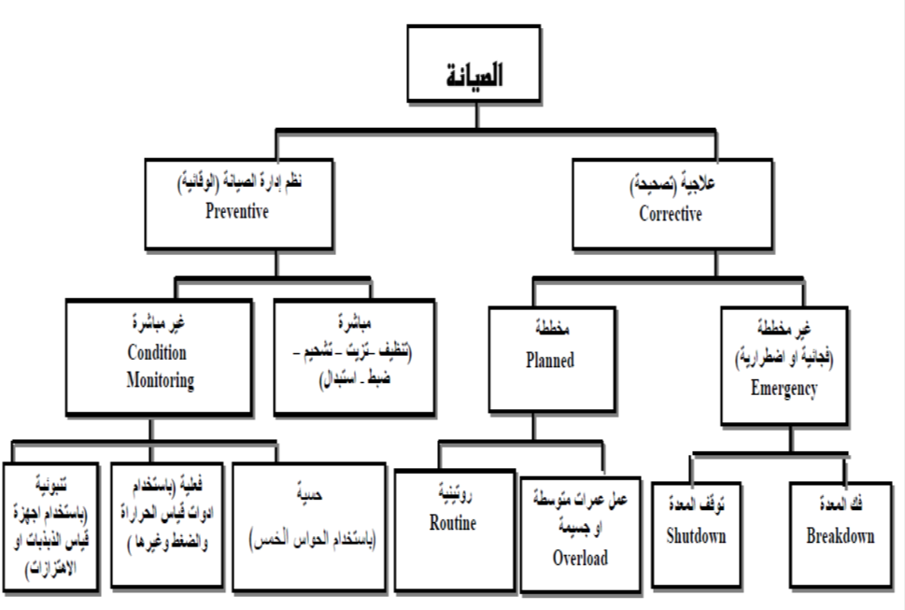

Slide 7
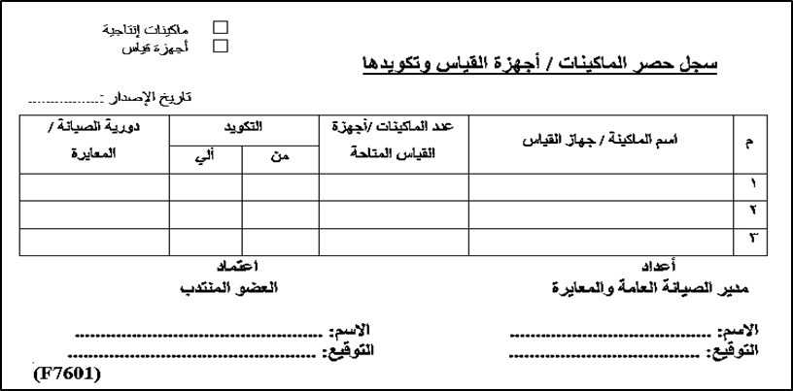
النماذج المستخدمة في لإدارة الصيانة طبقا لمواصفة الأيزو 9001 : 2015
1- سجل حصر الماكينات / أجهزة القياس وتكويدها

Slide 8
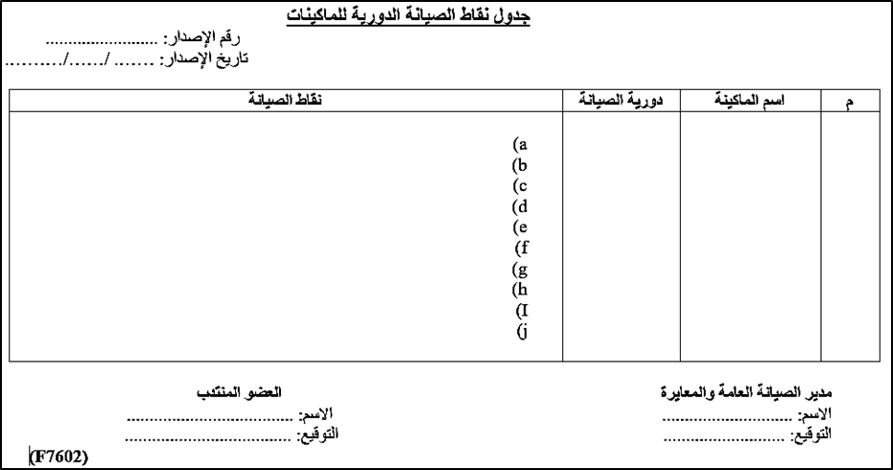
2- جدول نقاط الصيانة الدورية للماكينات

Slide 9
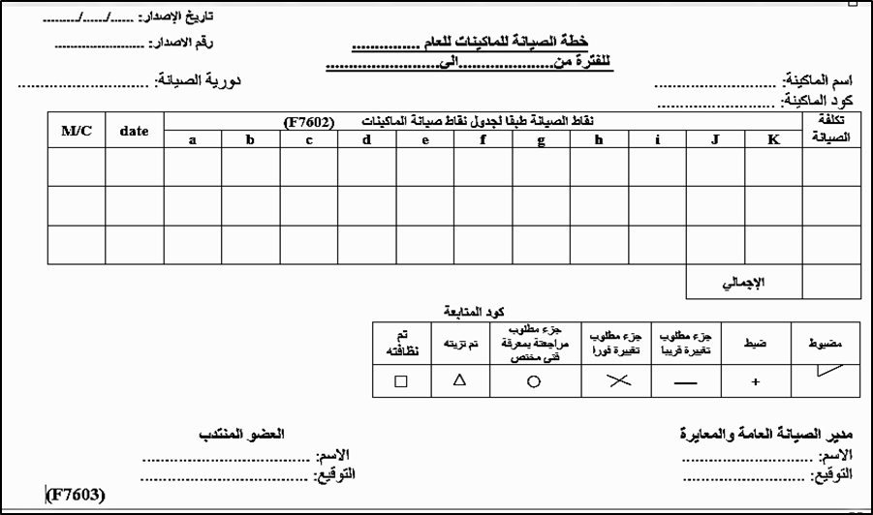
3- خطة الصيانة: -

Slide 10
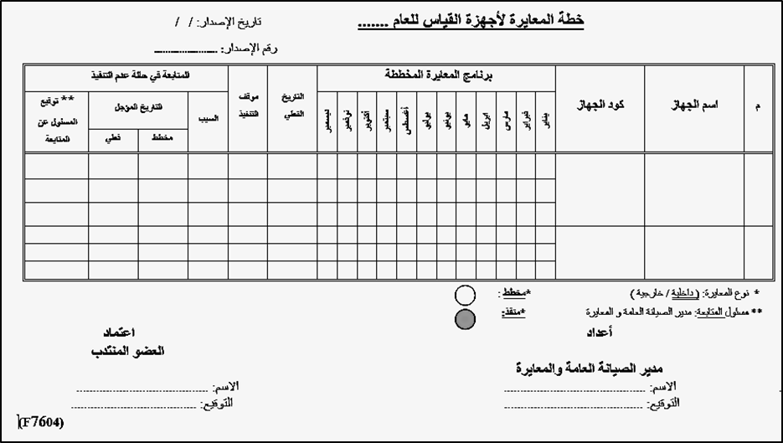
4- خطة المعايرة: -

Slide 11
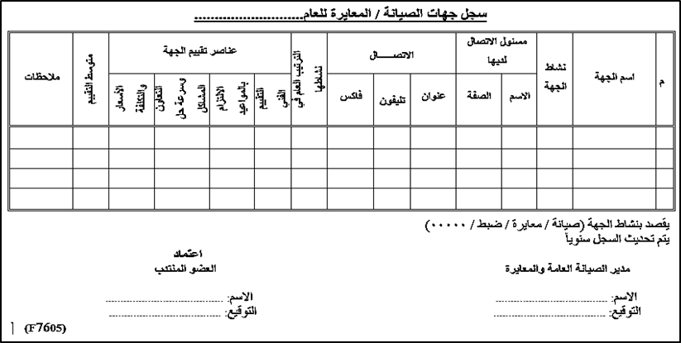
5- سجل جهات الصيانة: -

Slide 12
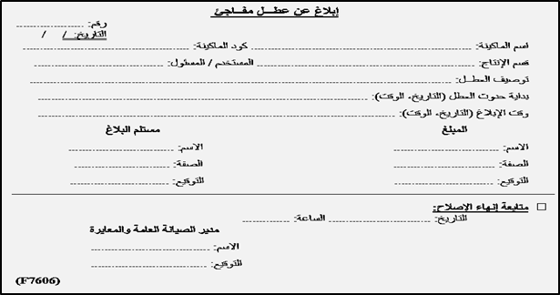
6- الإبلاغ عن الأعطال: -

Slide 13
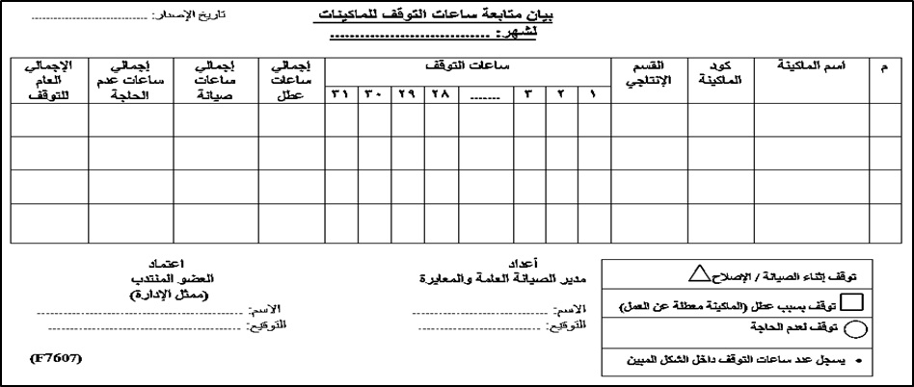
7- بيان متابعة ساعات التوقف: -

Slide 14
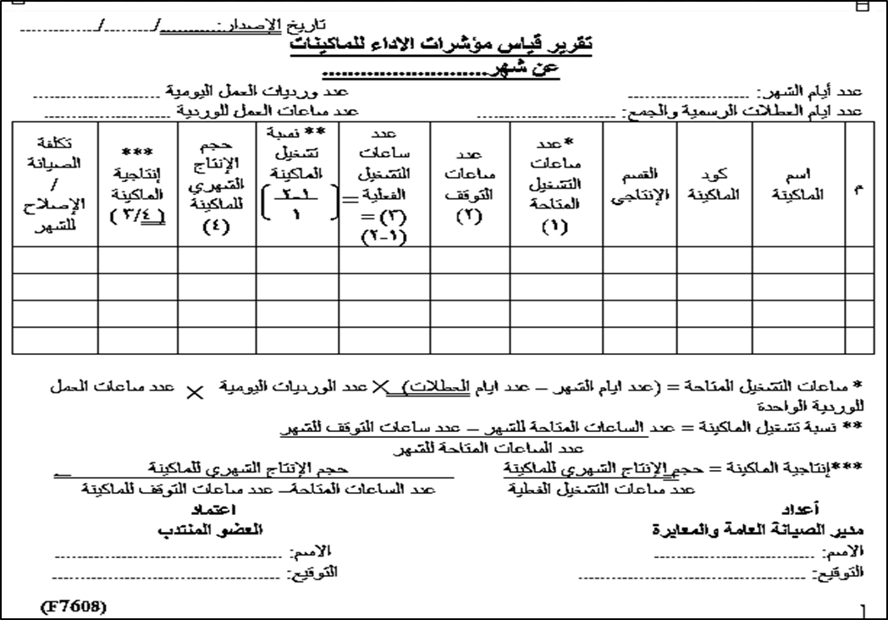
8- تقرير قياس مؤشرات الأداء للماكينات: -

Slide 15
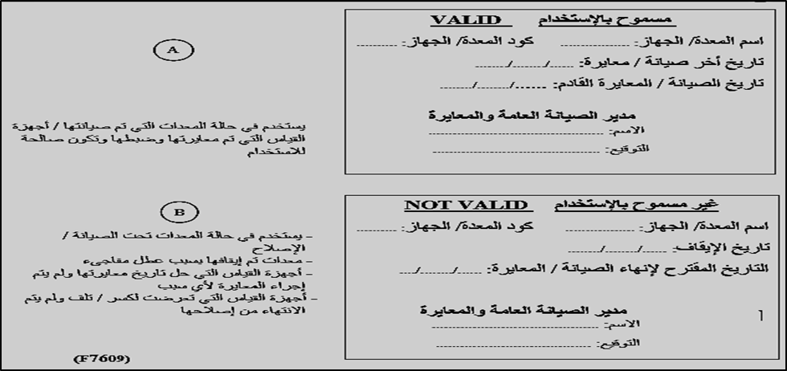
9- الماكينات والأجهزة المسموح / غير المسموح استخدامها:

Slide 16
توقيع تصميم المنشاة الصناعية:
Factory and Production Layout
الهدف من توقيع تصميم المنشاة ومراحل الانتاج:
• الاقلال من تكاليف المناولة Handling cost.
• الاستفادة القصوى والفعالة للمكان Space efficiency.
• تقنين كفاءة تشغيل العمالة Labor efficiency.
• التغلب على اختناقات عمليات الانتاج Bottlenecks
• الاقلال من دورات ومراحل الانتاج والامن والسلامة
• تسهيل عمليات الانتقال والخروج للعمالة، الخامات، العدد
• تسهيل اجراء عمليات الصيانة وكفائتها
• تسهيل عمليات المراقبة والتحكم Monitoring/Controlling
• الحد من مهدرات ومخلفات التشغيل Time/waste reduce

Slide 17
العوامل التى تؤثر على تصميم مكان الانتاج:
• معدل المخرجات (حجم الانتاج المتوقع)
• مدى كفاءة التشغيل
• معدلات التكاليف وتأثيرها على تكلفة المنتج
• مستوى الجودة المطلوب

Slide 18
المشاكل الناتجة عن سوء تصميم مكان الانتاج:
• اختناق عمليات الانتاج Bottlenecks.
• مشاكل فى جودة الانتاج وتسلسل عمليات التشغيل
• زيادة معدلات الهدر ومخلفات الانتاج والتشغيل Scraps
• تعدد الشكاوى والاختناقات النفسية بين العمالة
• قلة معدل دوران عجلة الانتاج وزيادة التكاليف

Slide 19
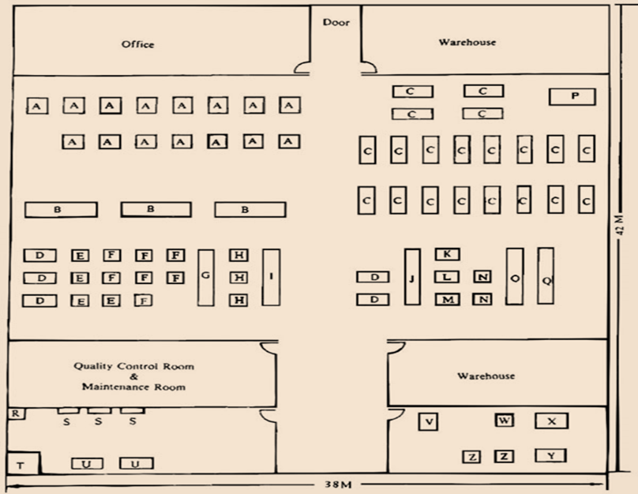
توقيع المصنع Factory Layout
أمثلة توقيع المصنع Factory Layout

Slide 20
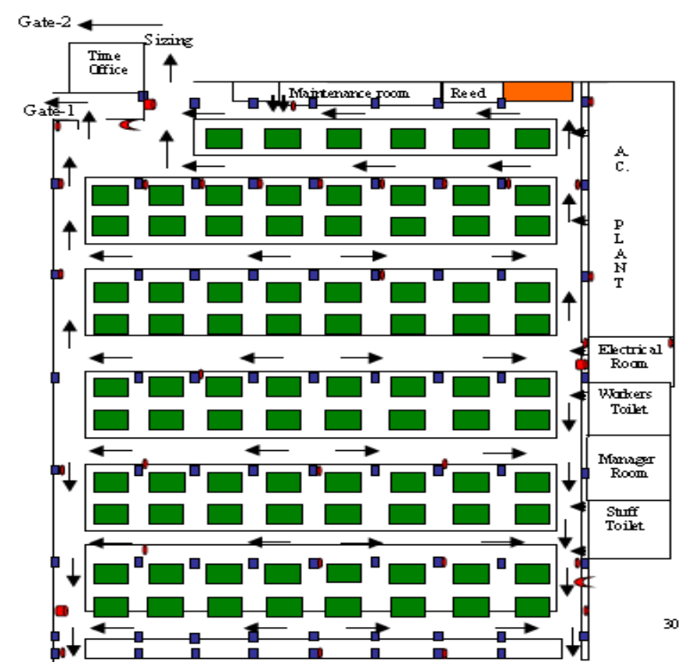
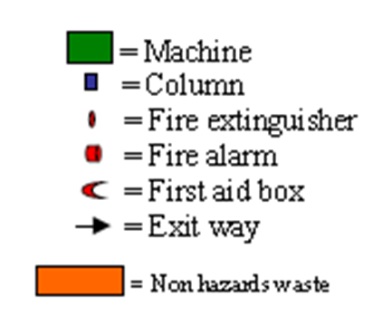
شكل (26) يوضح توقيع صالة نسيج لماكينات (Picanol)

Slide 21
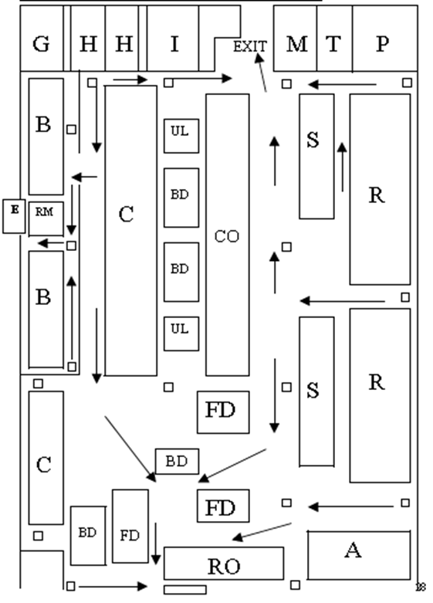
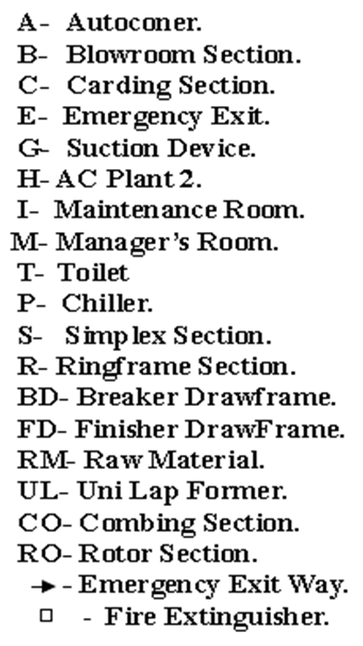
شكل(27) يوضح صالة غزل Spinning Room

Slide 22
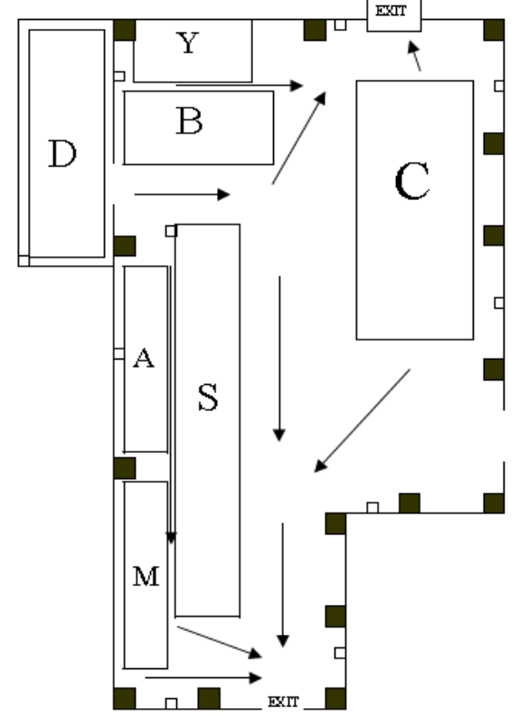
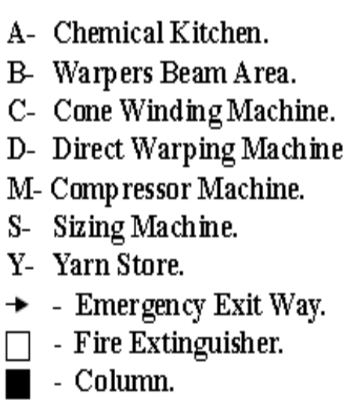
شكل (28) يوضح وحدة التنشية ومفرداتها Sizing workshop

Slide 23
THANK YOU

